Slide 1
Network Programmability & Automation (4^{η} Άσκηση)
ΕΘΝΙΚΟ ΜΕΤΣΟΒΙΟ ΠΟΛΥΤΕΧΝΕΙΟ - ΕΜΠ
ΣΧΟΛΗ ΗΛΕΚΤΡΟΛΟΓΩΝ ΜΗΧΑΝΙΚΩΝ & ΜΗΧ. ΥΠΟΛΟΓΙΣΤΩΝ
Τομέας Επικοινωνιών, Ηλεκτρονικής & Συστημάτων Πληροφορικής
Εργαστήριο Διαχείρισης & Βελτίστου Σχεδιασμού Δικτύων Τηλεματικής - NETMODE
Διαχείριση Δικτύων - Ευφυή Δίκτυα,
9^{ο} Εξάμηνο, 2023-2024

Slide 2
Περιορισμοί Παραδοσιακών Μεθόδων Διαχείρισης Δικτυακών Συσκευών
Command Line Interface (CLI)
Διαφορετικές εντολές ανά vendor (Cisco, Juniper, …)
Συχνές αλλαγές στη δομή και το συντακτικό του CLI
Απουσία συγκεκριμένης δομής στην έξοδο των εντολών
Simple Network Management Protocol (SNMP)
Χρήση UDP: Αναξιόπιστη εκτέλεση εντολών
Υλοποίηση μηχανισμών ασφαλούς πρόσβασης (AAI): Δυσκολία στη διαχείριση κωδικών και αυξημένη πολυπλοκότητα
Απουσία μηχανισμού για transactions: Ανεξάρτητη εκτέλεση εντολών με κίνδυνο κάποιες να μην εκτελεστούν δημιουργώντας ασυνέπειες

Slide 3
Ανάγκη για Καλύτερες Λύσεις
Προγραμματιζόμενες διεπαφές (API’s) για διάρθρωση (configuration) συσκευών (αντί για CLI)
Υποστήριξη κύκλου ζωής (life cycle) στη διαχείριση συσκευών
Διαχωρισμός Configuration State και Operational State
configuration state π.χ. ανάθεση διευθύνσεων IP σε interface δρομολογητή
operational state π.χ. κατάσταση (status) interface up/down
Δυνατότητα για configuration των υπηρεσιών (services), όχι μόνο των συσκευών (devices)

Slide 4
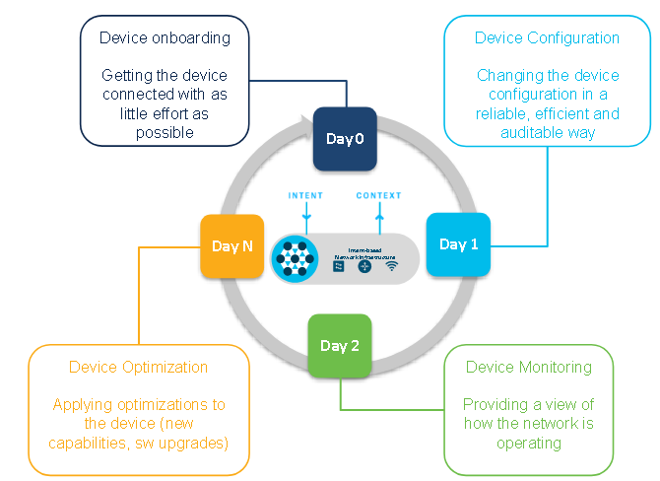
Διαχείριση Διάρθρωσης (Configuration Management - CM)
Ανάγκη για αυτοματισμό (Automation)
Κύκλος ζωής (life cycle) δικτυακής συσκευής
http://wpage.unina.it/rcanonic/didattica/cdn/lucidi/Lezione_Network_Programmability_UNINA_v2.pdf

Slide 5
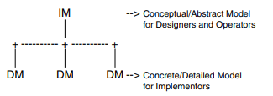
Information Model (IM) vs Data Model (DM)
Information Model (IM)
Αφηρημένη (abstract) περιγραφή των οντοτήτων (δίκτυο, χρήστης, κόμβος, υπηρεσία…) χωρίς συγκεκριμένες λεπτομέρειες υλοποίησης
με τα χαρακτηριστικά τους (ιδιότητες - attributes)
τις σχετικές συναρτήσεις χειρισμού:
Create, Read, Update, Delete – CRUD του Life Cycle της συσκευής
Search, List των Operational States της συσκευής/υπηρεσίας
τις σχέσεις με άλλες οντότητες
ενσωμάτωση στο γενικό πλαίσιο Common Information Model (CIM) του DTMF
Data Model (DM)
Περιγραφή λεπτομερειών υλοποίησης σε συσκευές/πρωτόκολλα
Γνωστά DM από SDO (Standard Org. bodies)
SMI/SNMP (IETF), YANG/NETCONF (IETF)
Ανάγκη για διαχείριση οντοτήτων
Abstraction (Χρήση IM)
ΙΜ υλοποιείται σε πολλαπλά DMs ανάλογα
με το συγκεκριμένο περιβάλλον/συσκευή
https://datatracker.ietf.org/doc/html/rfc3444

Slide 6
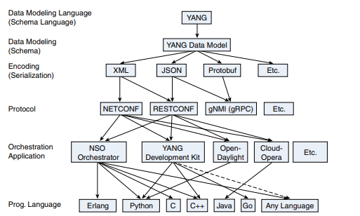
Data Modeling Languages
Αρχές τεχνολογίας λογισμικού εφαρμοσμένες στη διαχείριση δικτύου
Αυτοματοποίηση παραγωγής κώδικα και τεχνικές προγραμματισμού για την συλλογή δεδομένων & εκτέλεση εντολών
Μοντέλο περιγραφής data sources → Δυνατότητα αυτοματοποιημένης σύνταξης API
Παραπομπή από το ΥANG model σε γλώσσες προγραμματισμού (Python, Go, C++, Erlang …)
Encodings: XML, JSON, YAML, Protobuf

Slide 7
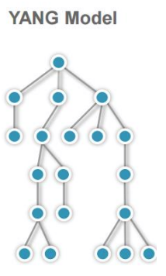
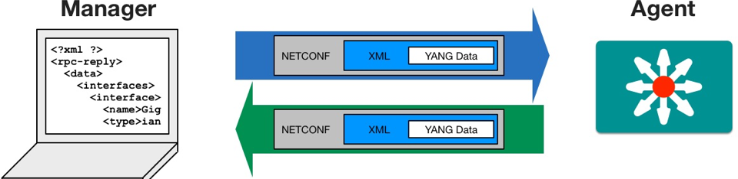
YANG - Yet Another Next Generation (RFC 6020)
YANG: Γλώσσα data modeling για configuration και κατάσταση (state)
NETCONF: Μοντελοποίηση δεδομένων με YANG και serialization με XML.
module: ietf-interfaces
+--rw interfaces
| | +--rw interface* [name]
| | +--rw name | string
| | +--rw description? | string
| | +--rw type | identityref
| | +--rw enabled? | boolean
| | +--rw link-up-down-trap-enable? | enumeration {if-mib}?

Slide 8
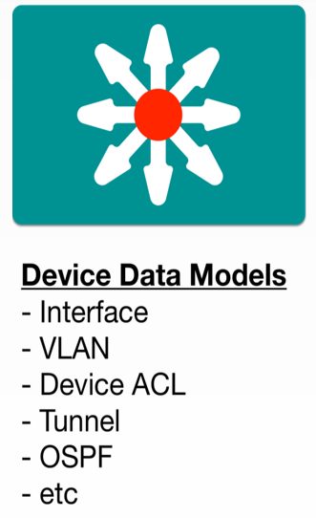
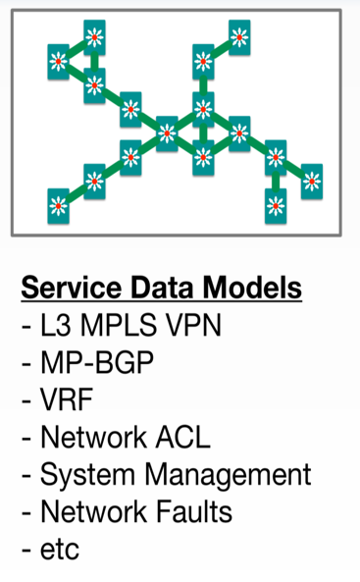
Διάφορα Μοντέλα YANG

Slide 9




Πηγές των Mοντέλων
Πρότυπα
Standard
Κατασκευαστές
Ορισμός από SDO
IETF, ITU, OpenConfig…
Συμβατά με πρότυπα
ietf-diffserv-policy.yang ietf-diffserv-classifer.yang ietf-diffserv-target.yang
Vendor definition
Cisco, Juniper, HP…
Συμβατά με το υλικό των κατασκευαστών π.χ. Cisco
cisco-memory-stats.yang
cisco-flow-monitor
cisco-qos-action-qlimit-cfg
https://github.com/YangModels/yang

Slide 10
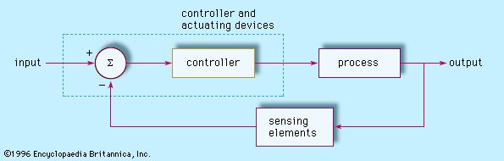
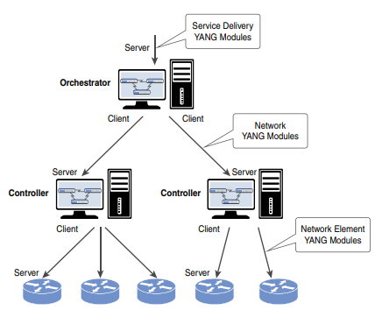
Εναλλαγή μεταξύ Configuration και Status
Αυτοματισμός
Orchestrator
Κεντρικός έλεγχος της αυτοματοποιημένης διαδικασίας
Event-driven άντληση καταστάσεων (Operational States) του δικτύου και εφαρμογή πολιτικής και ενεργειών (Event, Condition, Action - ECA)

Slide 11
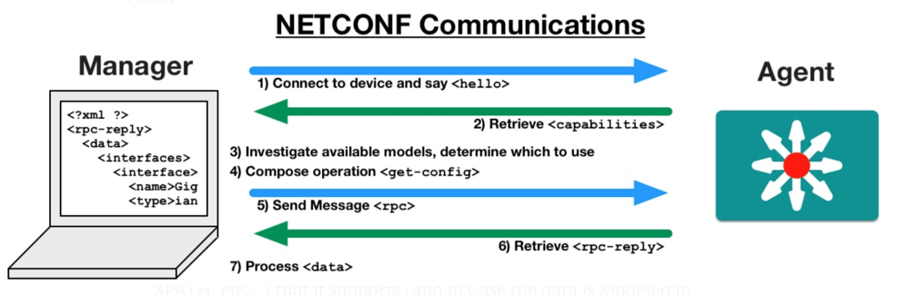
NETCONF: Βασική Λειτουργία
Standard NETCONF Agent TCP port : 830
Ασφαλής σύνδεση του NETCONF Manager στους Agents με SSH
Παραμετροποίηση συσκευών και ανταλλαγή δεδομένων με μηνύματα Remote Procedure Call (RPC) over TCP
Κωδικοποίηση των μηνυμάτων RPC σε XML documents
XML Templates για επαναλαμβανόμενη παραγωγή δομών διάρθρωσης από μοντέλα YANG

Slide 12
NETCONF: Datastores
Configuration Datastores
4 NETCONF configuration datastores:
Running: Το configuration datastore που περιέχει το αρχείο διάρθρωσης που έχει εφαρμοστεί στη συσκευή και βάσει του οποίου λειτουργεί η δικτυακή συσκευή.
Startup: Το configuration datastore που περέχει το αρχείο διάρθρωσης που φορτώνεται κατά την εκκίνηση της δικτυακής συσκευής
Candidate: Το configuration datastore που παραμετροποιείται χωρίς να επηρεάζει το running με σκοπό να το αντικαταστήσει
URL: Το configuration datastore που υπάρχει σε εξωτερική τοποθεσία προσβάσιμη μέσω διεύθυνσης URL.

Slide 13
NETCONF: Μηνύματα
Κάποιες κοινές λειτουργίες του NETCONF είναι οι παρακάτω:
<get> Αναζήτηση πληροφοριών λειτουργίας και κατάστασης συσκευών
<get-config> Αναζήτηση datastore με πληροφορίες διάρθρωσης συσκευής (XML)
<edit-config> Επεξεργασία δεδομένων σε datastore διάρθρωσης συσκευής
<copy-config> Αντιγραφή datastore σε άλλο
<delete-config> Διαγραφή datastore
<lock> Κλείδωμα datastore συσκευής στο δίκτυο
<unlock> Ξεκλείδωμα datastore συσκευής
<close-session> Αίτηση για λήξη συνόδου NETCONF
<kill-session> Επιβολή διακοπής συνόδου NETCONF
<commit> Δέσμευση πόρων & υπηρεσιών
<cancel-commit> Αποδέσμευση πόρων & υπηρεσιών
<get-schema> Αναζήτηση μετρήσεων
https://ripe68.ripe.net/presentations/181-NETCONF-YANG-tutorial-43.pdf

Slide 14
Δομή YANG για module ietf-interfaces
module: ietf-interfaces
Module Name
+--rw interfaces
container
| +--
|
|
|
|
|
rw interface* [name] | Key
+--rw name string
Leaf
+--rw description?
+--rw type
+--rw enabled? _{Optional}
+--rw link-up-down-trap-enable?
string
identityref boolean
enumeration {if-mib}?
+--ro interfaces-state
+--ro interface*
+--ro name
+--ro type
[name]
string
identityref enumeration {if-mib}? enumeration
+--ro admin-status
+--ro oper-status
+--ro last-change?
+--ro if-index
+--ro phys-address?
+--ro higher-layer-if*
+--ro lower-layer-if*
+--ro speed?
+--ro statistics
container
Data Type
yang:date-and-time
int32 {if-mib}? yang:phys-address interface-state-ref interface-state-ref yang:gauge64
+--ro discontinuity-time
+--ro in-octets?
[OUTPUT REMOVED]
yang:date-and-time
yang:counter64
https://datatracker.ietf.org/doc/html/rfc8343

Slide 15
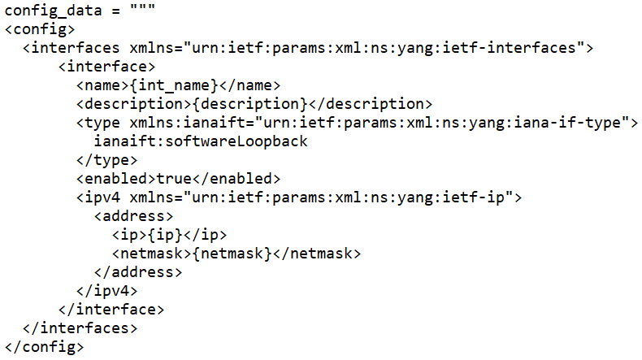
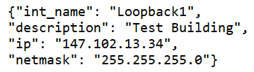

XML Templates για YANG ietf-interfaces (1)
XML Templates για επαναλαμβανόμενη παραγωγή δομών διάρθρωσης από μοντέλα YANG
1
2
3
4
Template Rendering για συγκεκριμένη διάρθρωση
$$+$$

Slide 16
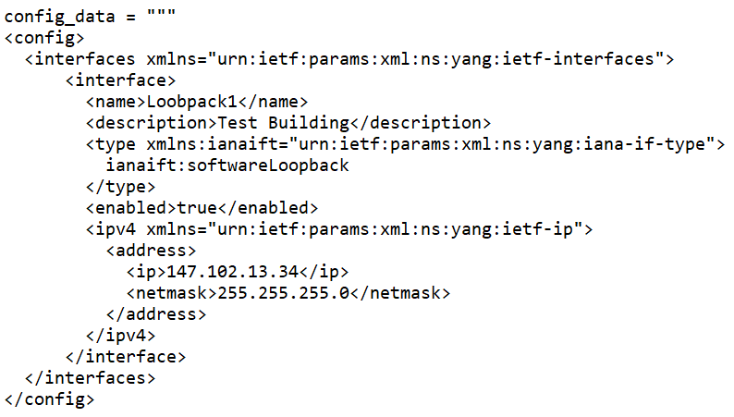
XML Templates για YANG ietf-interfaces (2)
XML Templates για επαναλαμβανόμενη παραγωγή δομών διάρθρωσης από μοντέλα YANG
1
2
3
4

Slide 17
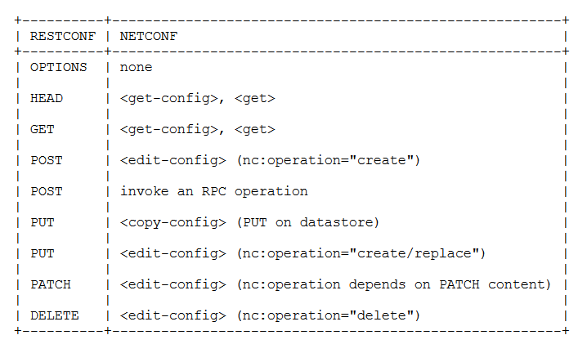
RESTCONF
HTTP-based protocol
Data Serialization μέσω JSON & XML
Πιθανές ασυνέπειες στη διάρθρωση από ταυτόχρονα writes (το NETCONF υποστηρίζει “κλείδωμα” κατά τη διαμόρφωση διάρθρωσης)
It's important to understand that RESTCONF is NOT a NETCONF replacement. Rather it gives us a RESTful HTTP interface that we can use to query and configure devices with NETCONF configuration datastores.
https://www.cbtnuggets.com/blog/certifications/cisco/ccnp-enterprise-what-are-yang-netconf-restconf

Slide 18
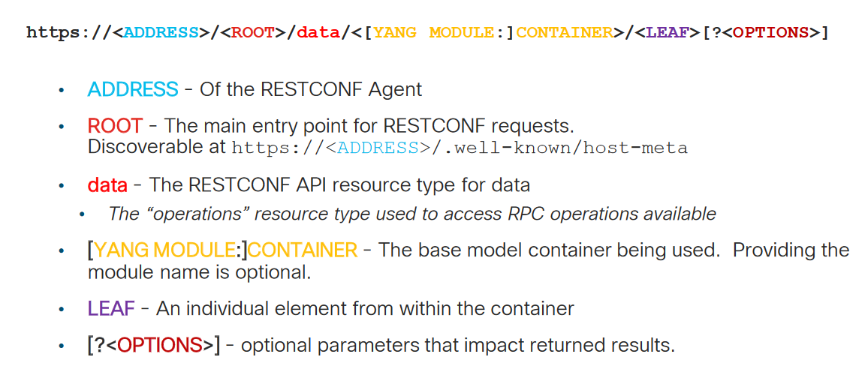
RESTCONF
http://yang.ciscolive.com/pod0/labs/lab2/lab2-m3

Slide 19
RESTCONF
HTTPS Request
https://192.168.2.108:443/restconf/data/ietf-interfaces:interfaces/interface=Loopback1
HTTPS Response
JSON DATA:
{
"ietf-interfaces:interface": {
"name": "Loopback1",
"description": "Test Building",
"type": "iana-if-type:softwareLoopback",
"enabled": true,
"ietf-ip:ipv4": {
"address": [
{
"ip": "1.1.1.1",
"netmask": "255.255.0.0"
}
]
},
"ietf-ip:ipv6": {
}
}
}

Slide 20
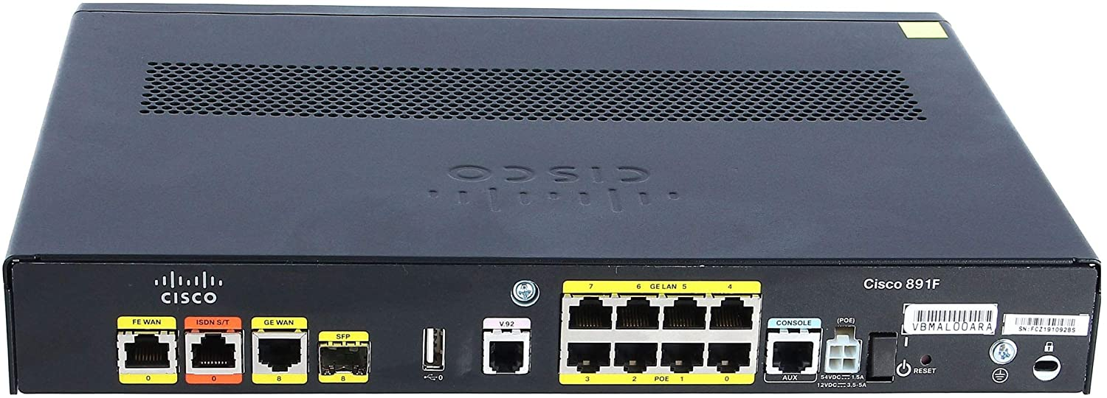
Routers (Cisco 891F)
WAN Interfaces
SFP (Fiber)
LAN Interfaces
Console Port

Slide 21
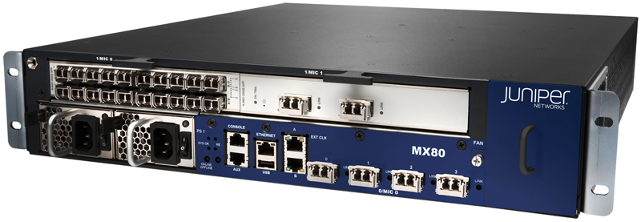
Routers (Juniper MX80)

Slide 22
Εργαστηριακή Άσκηση

Slide 23
Cisco IOS – Λειτουργίες Χρήστη
Διαφορετικά modes λειτουργίας:
User Exec: Πρόσβαση σε περιορισμένες εντολές
Prompt: cisco>
Privileged Exec: Πρόσβαση σε εντολές για την παρακολούθηση της δικτυακής συσκευής, παρέχει σε πρόσβαση σε άλλα modes απαραίτητα για την παραμετροποίηση της δικτυακής συσκευής
Prompt: cisco#
Global Configuration: Παραμετροποίηση της δικτυακής συσκευής
Prompt: cisco(config)
User Exec
Privileged Exec
Global Configuration
enable
configure terminal

Slide 24
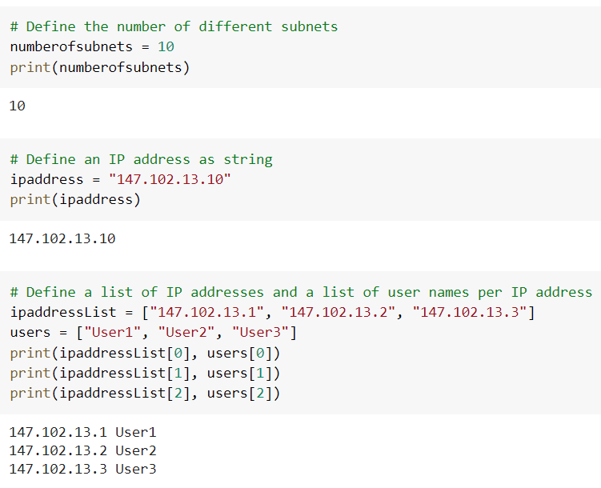
Python: Βασικά Σημεία (1)
Ορισμός Μεταβλητής
Python Strings
Python Lists

Slide 25
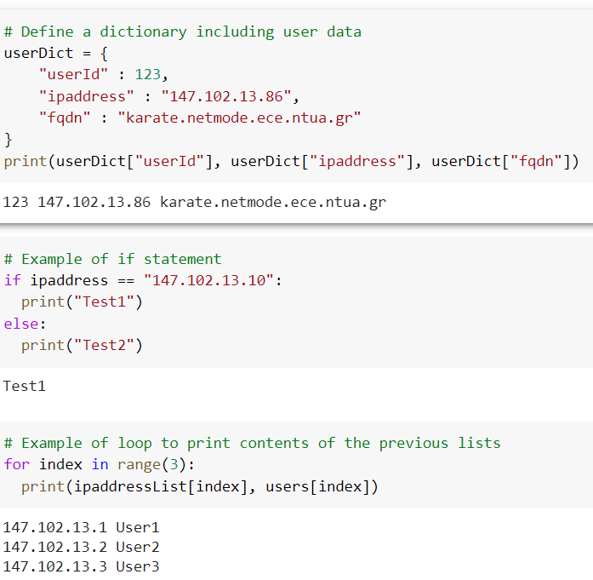
Python: Βασικά Σημεία (2)
Python Dictionaries
If Statements
Loops
(range(3) → 0, 1, 2)

